Slide 1
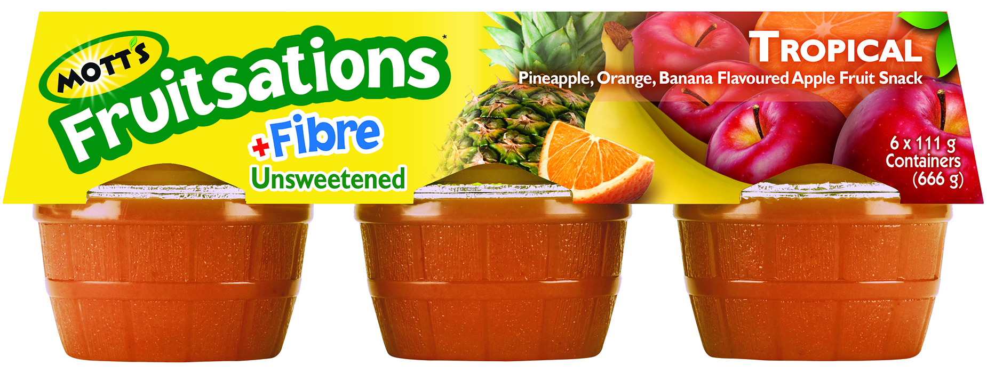
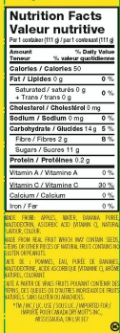

065912 001120 5
MOTT'S+FIBRE TROP

Slide 2
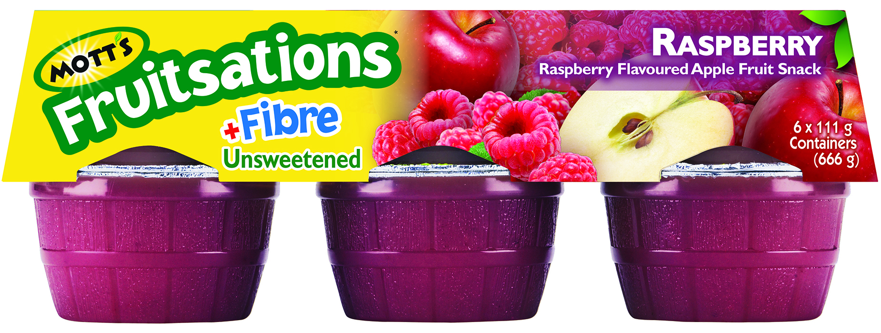
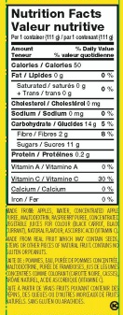

065912 00111 8
MOTT'S+FIBRE RASP

Slide 3
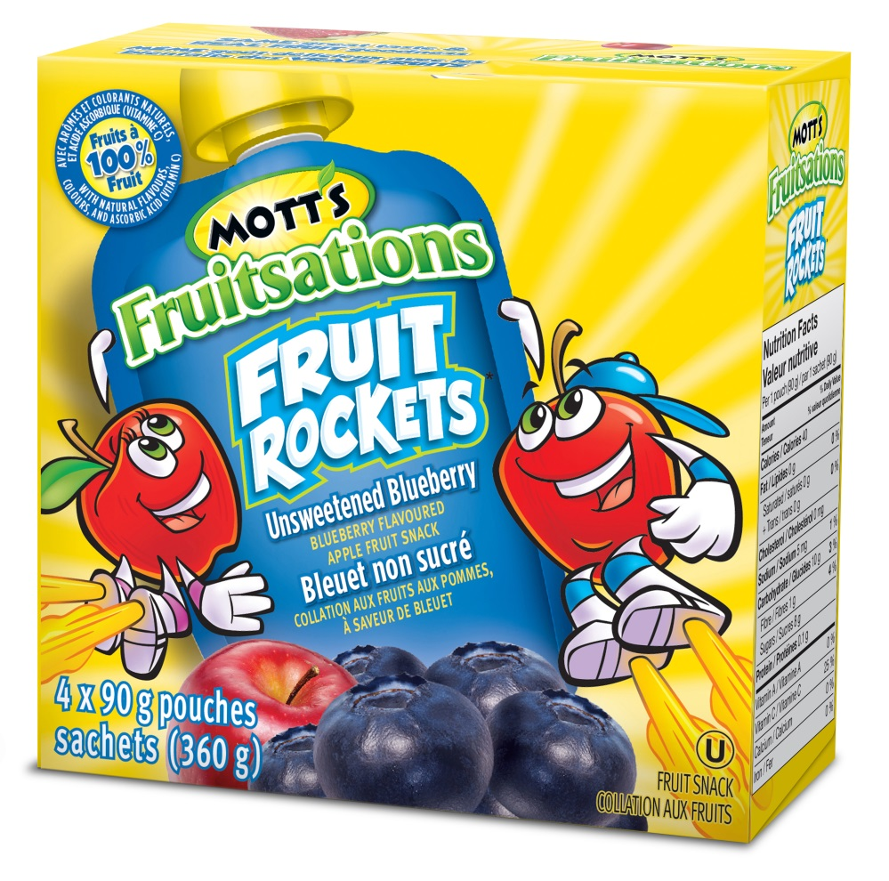
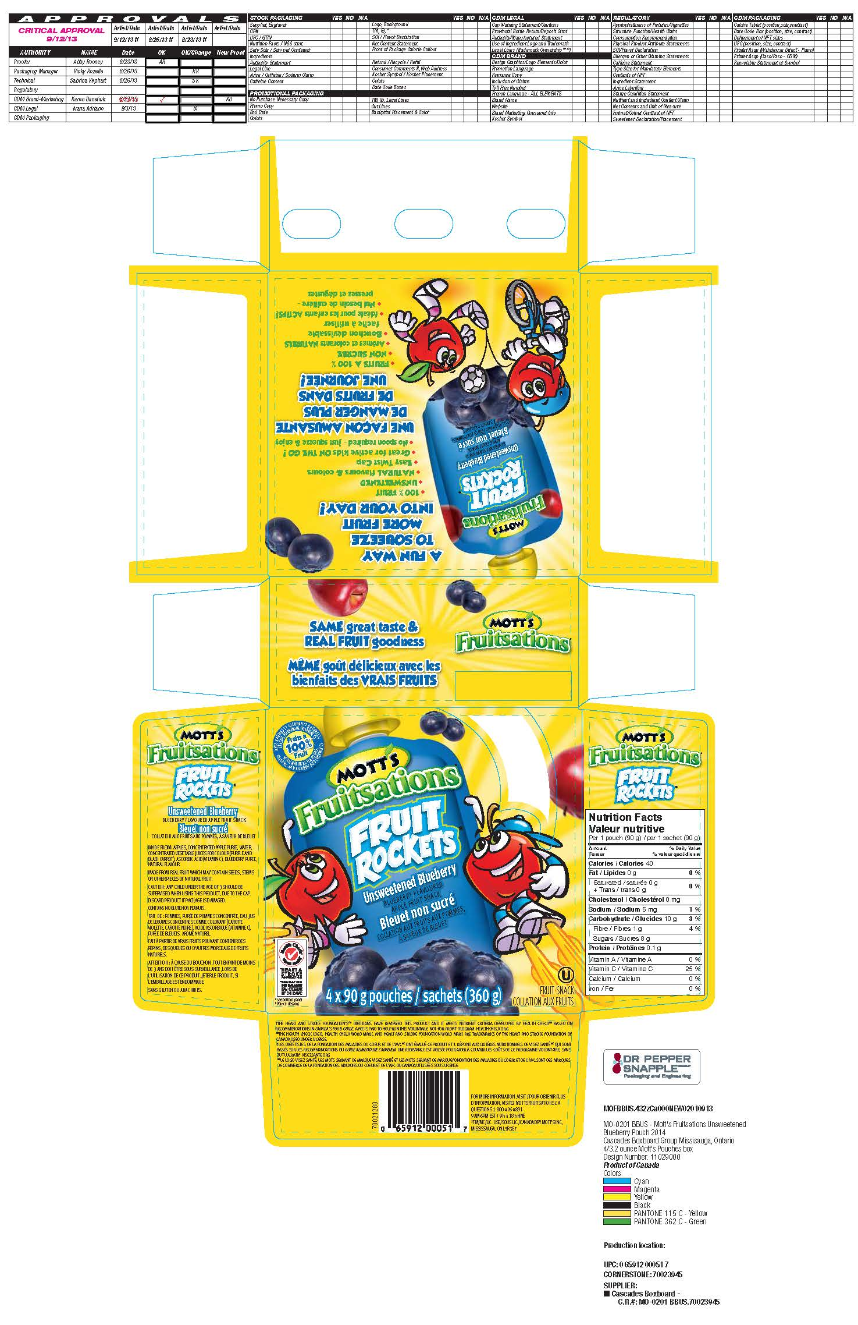
065912 00051 7
MOTTS FR RCKT BLUBRY

Slide 4
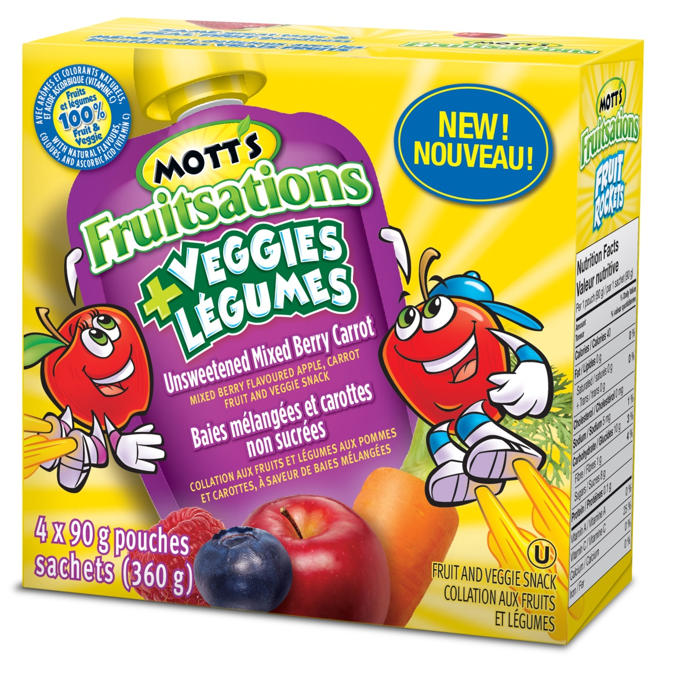
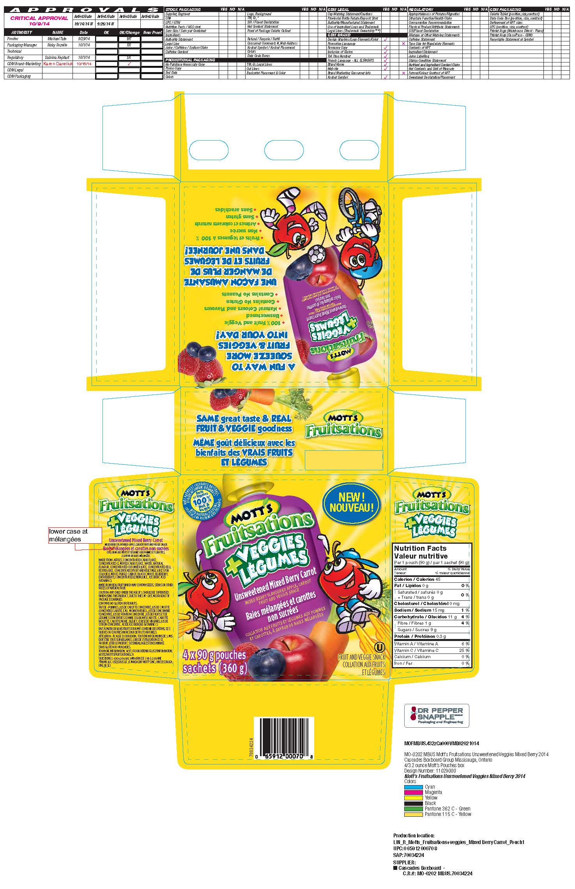
065912 00070 8
MTTS FRRCKT VG+MXB

Slide 5

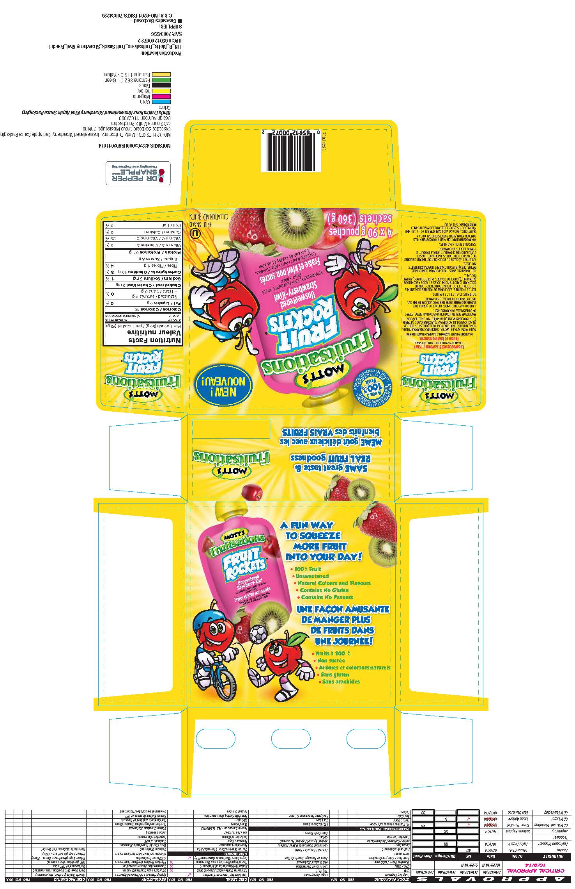
065912 00072 2
MTTS FRRCKT STRKWI

Slide 6

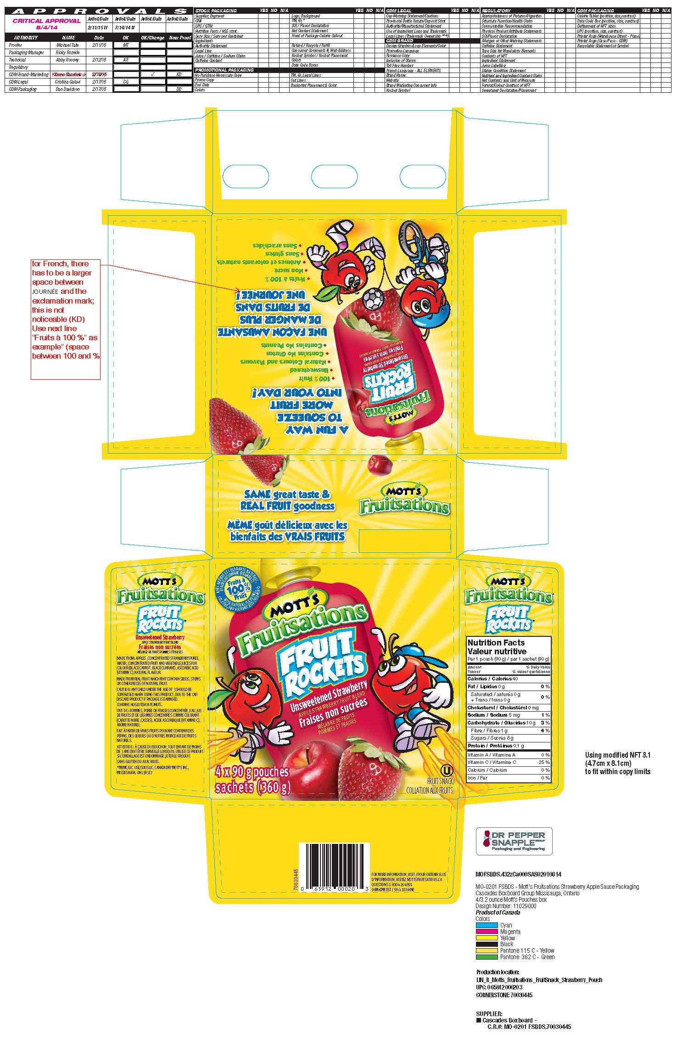
065912 00097 5
MTTS FRRCKT STR MTPK

Slide 7

065912 00096 2
MTTS FRRCKT BBY MTPK

